Slide 1
武汉大学硕士学位论文答辩
大型水利水电工程外来物资运输方案决策方法研究与系统开发
答辩人： | 王 浩
导 师： | 刘 全
专 业： | 土木水利
2022年5月15日

Slide 2
1 绪论
1 绪论
2 水电工程外来物资运输方案决策体系理论研究
3 水电工程外来物资运输方案决策支持系统研发
4 工程案例分析
5 结论与展望
Notes:
接下来，我将从5部分介绍研究内容，首先在绪论部分讲该研究的背景及意义、当前研究现状等，然后分别介绍本文在理论方面和应用方面的研究，并结合工程案例对研究内容进行说明，最后进行概括总结。

Slide 3
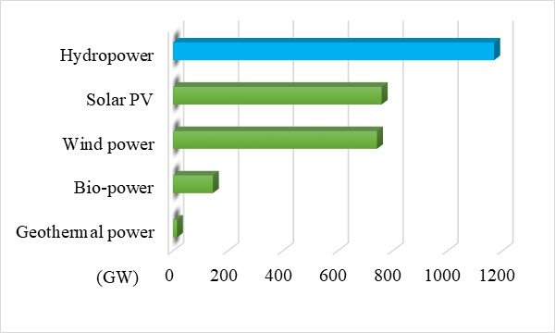
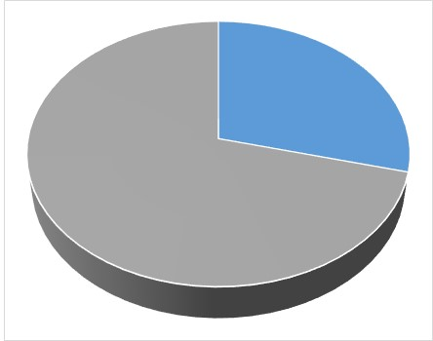

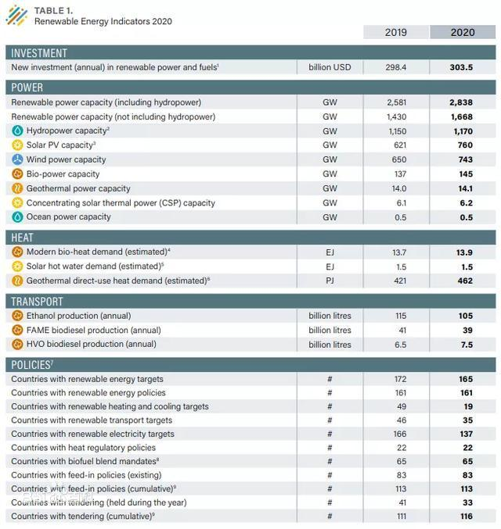


1.1 研究背景及意义
全球发电量份额及可再生能源发电量占比:
41.23%
29%
26.78%
可再生能源
水能是世界上最大的可再生能源发电来源。
26.18%
不可再生能源
5.11%
0.50%
数据来源:
Notes:
据国际能源署公布的《2021年全球可再生能源现状报告》数据显示：可再生能源在全球发电中的份额占29%，其中水电占比41.23%。可见水能是世界上最大的可再生能源发电来源。

Slide 4
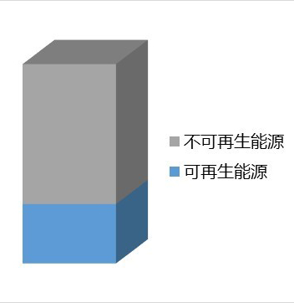

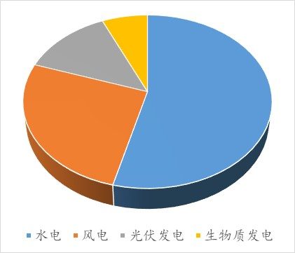
1.1 研究背景及意义
远景规划:
2021年我国发电量份额及可再生能源发电量占比:
6.6%
13.1%
26.3%
54%
29.8%
政策支持:
时间 | 政策文件 | 相关内容
2021.10.24 | 国务院关于印发2030年前碳达峰行动方案的通知 | 推动金沙江上游、澜沧江上游、雅砻江中游、黄河上游等已纳入规划、符合生态保护要求的水电项目开工建设。
2021.10.21 | 中共中央 国务院印发《成渝地区双城经济圈建设规划纲要》 | 稳步推进金沙江、雅砻江、大渡河水电基地开发，优先建设具有调节能力的水库电站。
2021.03.13 | 中华人民共和国国民经济和社会发展第十四个五年规划和2035年远景目标纲要 | 建设雅鲁藏布江下游水电基地。建设金沙江上下游、雅袭江流域、黄河上游和几字湾等清洁能源基地。
29.8%
Notes:
聚焦国内，近年来，双碳目标是我国当前阶段的重大战略目标。据中国能源局公布的2021年能源发电数据显示，水电占比54%，可见水电是我国双碳战略不可或缺的部分。相关政策表明：未来几年，水电建设仍是我国能源发展的重要环节。

Slide 5
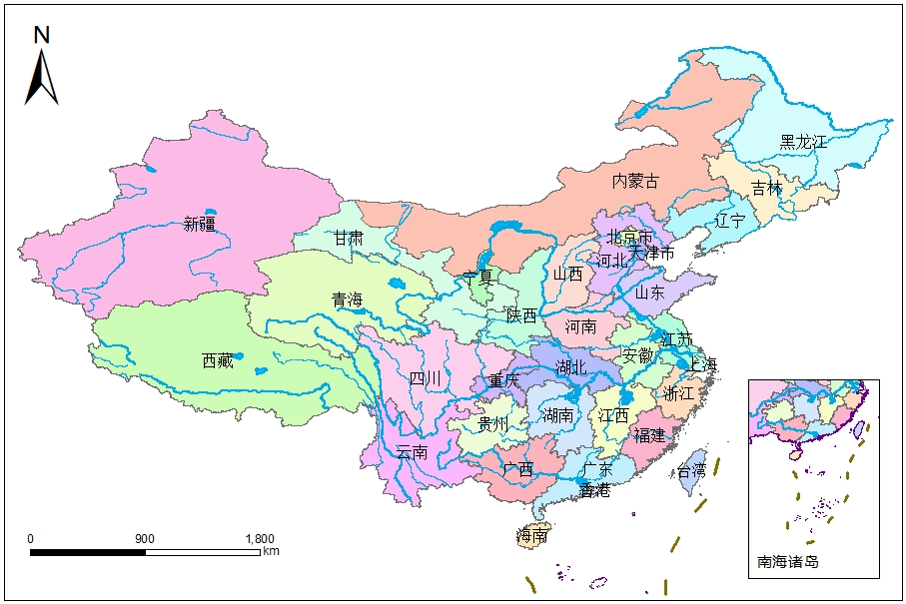
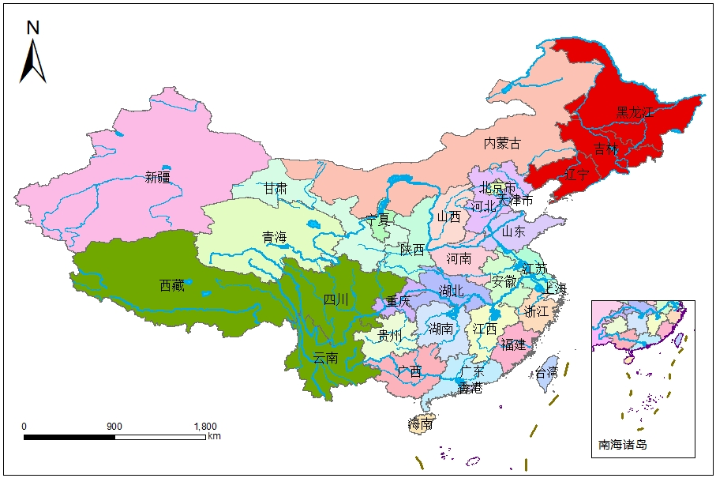
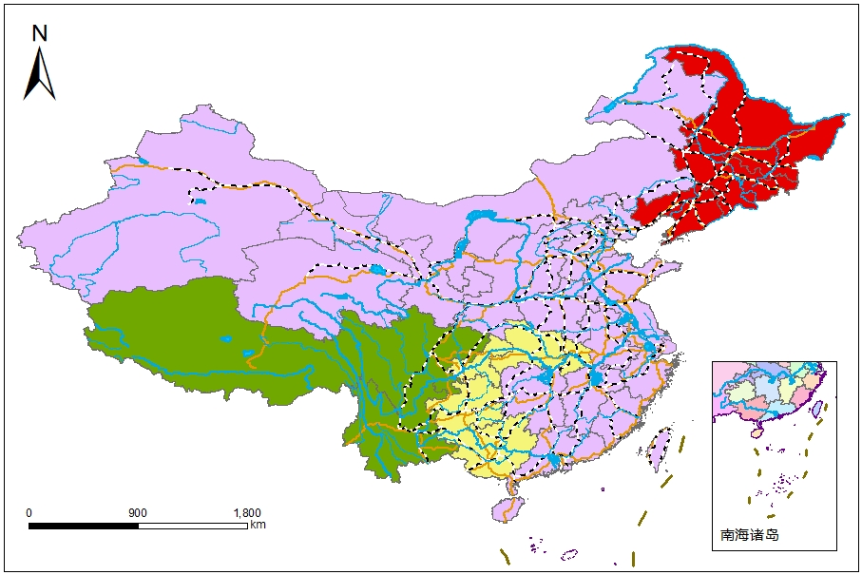
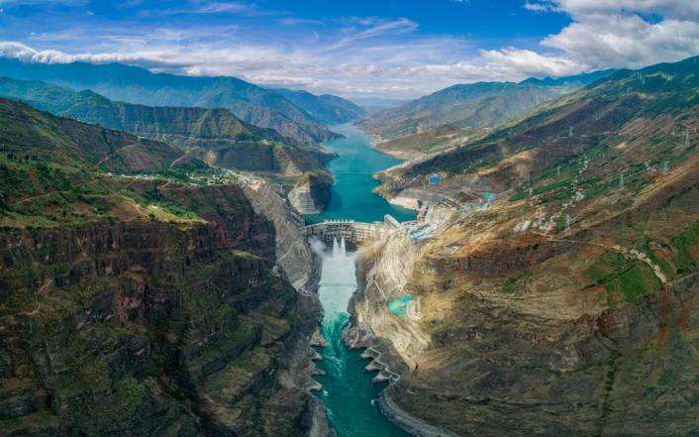
1.2 问题提出及分析
水电工程外来物资
大宗物资：水泥、粉煤灰、钢筋等；
重大件：水轮机、主变压器、桥机大梁等。
哈尔滨电机厂；
沈阳变压器责任公司；
大连起重机械厂等。
外来物资运输特点
远距离运输
我国水电工程多位于西南等地的偏远山区；
重大件设备制造商多位于沿海等工业发达地区；
原始交通条件较差，需要改扩建；
需要跨省、跨区域远距离运输；
涉及公铁水多式联运。
雅鲁藏布江
金沙江上游
跨省运输
雅砻江中游
澜沧江上游
Notes:
我们知道水电工程建设需要消耗大量水泥，粉煤灰等大宗物资以及水轮机、变压器等重大件设备，但水电工程一般位于偏远山区，不具备生产条件，因此，需要从工业发达地区调运入场。然而我们水电开发主要分步于西南地区，比如十四五规划建设的雅鲁藏布江、金沙江上游、澜沧江上游、雅砻江中游等水电工程，而能够提供物资供应的制造商主要位于工业发达地区，尤其对于重大件设备的生产商，比如位于我国东北地区的哈尔滨电机厂、沈阳变压器责任公司、大连起重机械厂等，经常作为水电重大件供应厂家。距离施工现场，长达数千里，运输网络覆盖非常广泛，需要进行跨省运输、跨区域远距离运输，往往需要采用公路、铁路以及水路之间的联合运输。除此之外，水电工程周围原始交通条件较差，因此外来物资运输问题还需要考虑改扩建情况。

Slide 6
1.2 问题提出及分析
水电工程外来物资运输方案决策是指：在施工组织设计阶段，从系统的观点出发，综合分析物资种类及来源、运输强度以及交通运输等条件，从运输网络中合理规划出同时满足经济、风险可控以及工程进度等目标的运输方案，属于综合考虑运输网络和方案决策因素的复杂系统工程问题。
大规模大范围
经济
因素
运输网络
决策因素
公铁水多式联运
外来物资运输方案决策
风险
可控
改扩建
施工进度控制
Notes:
除了复杂的运输网络之外，水电工程外来物资运输方案还应该同时满足经济、风险可控以及施工进度控制等要求。可见，水电工程外来物资运输方案决策是一个需要同时考虑运输网络和方案决策因素的复杂系统工程问题。

Slide 7
1.3 实际工程方法
当前工程方法为：
人工采集
专家经验
Word等
数据采集
资料整理
方案规划
方案比选
确定方案
方案展示
存在的工程问题：
1. 数据采集困难
数据种类多、涉及专业面广，包括工程建设物资需求、交通网络数据以及供应商条件等；
2. 参数计算效率低、周期长
数据量大、数据结构复杂，依靠人工方法借助excel等工具进行数据整理，效率低，周期长；
3. 方案决策经验性太强
依靠工程经验进行方案规划和比选，主观性强、科学性不足，缺乏完整的决策体系。
4. 方案展示直观性不足
当前工程中，主要采用word、CAD等工具记录方案，形式单一、直观性不足。
Notes:
在实际工程中，水电工程外来物资运输方案规划是采用人工完成数据采集与整理，然后依靠专家经验进行方案规划及比选，最后采用word、CAD记录方案。这种方法存在许多工程问题比如：数据种类多，涉及专业广，采集困难，参数计算效率低，决策周期长，主观性强、科学性不足等问题。

Slide 8
1.4 研究思路及内容
大型水电工程外来物资运输问题研究
理论研究
应用研究
问题
分析
针对运输网络的路径规划问题
考虑多种决策因素的方案优选问题
数据采集、方案展示等实际工程问题
水电工程外来物资多式联运路径优化
水电工程外来物资运输方案多目标决策
水电工程外来物资运输方案决策系统研发
研究
主题
两步决策方法框架
构建分层-节点网络异构连通图
运输方案决策因素及目标函数分析
基于API技术设计数据自动采集功能
备选方案
主要
研究
内容
建立多式联运路径优化模型
建立综合评价体系及多目标决策模型
基于理论框架实现方案规划及优选
基于Dijkstra设计求解算法
采用TOPSIS法进行求解及方案优选
基于WebGIS实现方案信息可视化
Notes:
为此，本研究针对水电工程外来物资运输问题展开相关研究。首先在理论方面，经过前面的分析，知道外来物资运输问题需要综合考虑运输网络和多种决策因素。从运输网络角度分析，它是属于多式联运路径优化问题；从方案优选角度分析，它属于多目标决策问题。基于此，本研究提出了一种两步决策方法，首先对运输网络进行优化，得到多个备选方案，然后进行多目标决策，进行方案优选。而在应用方面，基于两步决策理论开发了运输方案决策系统，来解决数据采集困难，方案展示不直观等实际工程问题。

Slide 9
2 外来物资运输运输方案决策体系理论研究
1 绪论
2 水电工程外来物资运输方案决策体系理论研究
3 水电工程外来物资运输方案决策支持系统研发
4 工程案例分析
5 结论与展望
Notes:
首先，具体理论方面的研究

Slide 10
2.1 路径优化
外来物资运输路径规划是指：对复杂的多式联运网络进行优化，获取从运输起点到终点的运输方案。常见的研究方法是将运输网络转化为图论中的节点-路径拓扑关系，转化为数学问题进行求解。
运输网络特点：具有时变性、约束性的转运站+通道的公铁水多式联运网络；
1）公路、铁路、水路间多式联运；
2）多路径、多节点可选；
3）考虑中转站，包括转运车站、转运港口；
4）对不满足运输要求的交通设施的改扩建；
5）时变性：施工期内，运输网络发生改变；
6）约束性：对重大件尺寸及重量的限制条件；
实际运输网络
节点-路径拓扑关系
公路
车站
铁路
图论
转化
水路
港口
城市节点
Notes:
外来物资运输路径规划是从运输网络中，选择出从起点到坝址的可行运输方案。常见的研究方法是将运输网络转化为图论中的节点-路径拓扑关系，转化为数学问题进行求解。但与一般运输问题不同，水电工程外来物资运输网络涉及多式联运，还需要考虑中转站，是一种转运站+通道的多式联运网络，一般的节点-路径拓扑关系无法表征该网络特征。除此之外，水电工程外来物资运输网络还需要考虑桥梁、隧道的改扩建情况，对重大件尺寸及重量的限制条件。并在在是工期内运输网络会因为交通规划，而发生改变。

Slide 11
2.2 多式联运路径优化模型
基于图论提出一种分层节点-路径网络异构连通图来表征公铁水多式联运网络：
1）将公路、铁路及水路进行分层；
2）中转站以节点-路径表示，并作为两种运输方式层级之间的衔接点；
3）以优化目标作为边权值。
4）实现表示可行通道，虚线连接同一城市节点。
通过将空间转运站+通道的多式联运网络转化为节点-路径网络拓扑关系，使得
工程物资运输路径优化问题转化为：在一个赋权图中求给定顶点间的权最小的路径问题。即从连通图中选取从起点到终点成本投资最小的路段组合的数学问题。
分层节点-路径网络异构连通图
水路层
转运码头
铁路层
转运车站
公路层
运输费用
改扩建投资
中转费用
成本投资
边权值
Notes:
为此，本研究基于图论提出一种分层节点-路径网络异构连通图，将公路、铁路以及水路进行分层，将中转站以节点-路径表示，以成本投资为优化目标，作为边权值，其中成本投资中改扩建投资，用来反映桥梁、隧道的改扩建情况。至此，通过构建异构连通图表示转运站+通道的多式联运网络，将运输路径优化问题转化为数学上的：在一个赋权图中求给定顶点间的权最小的路径问题。

Slide 12
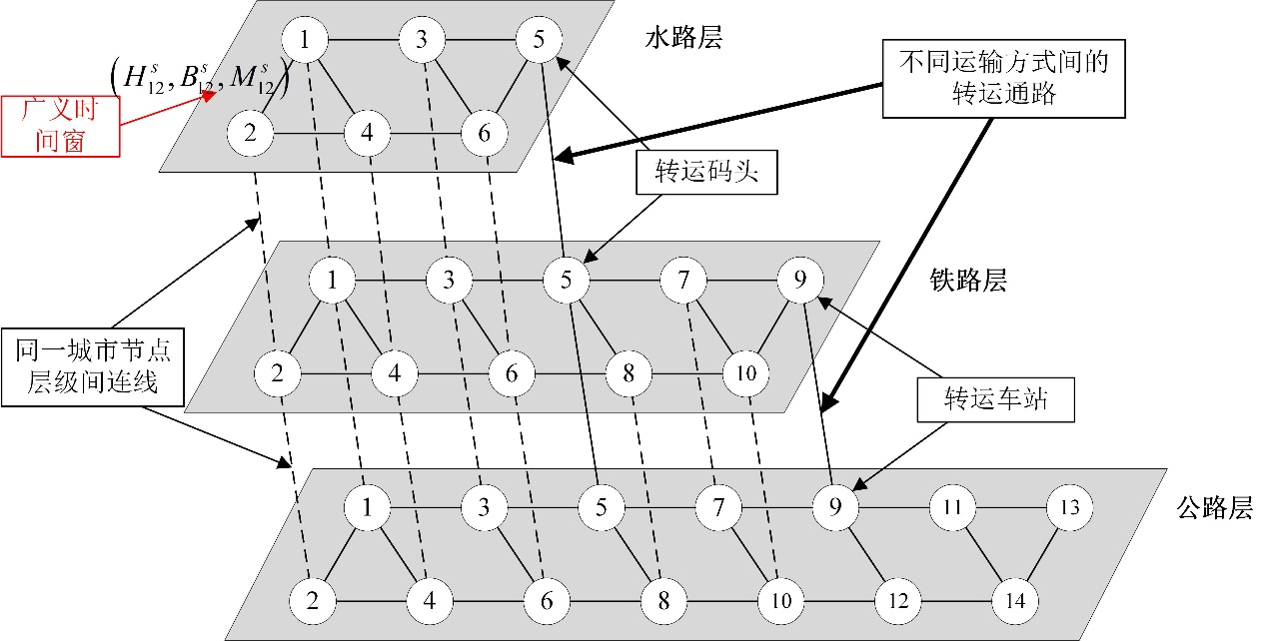
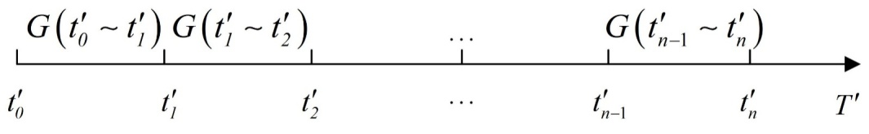
2.3 考虑约束条件和时变性的路径优化模型
约束性：
时变性：
图中：
G 表示多式联运网络；
为工程工期离散后的时间节点， 表示时间区间；
表示工程工期。
水电工程多式联运网络随着工程工期的推进表现出动态变化的特征。
本研究基于离散数学思想，以离散化时间轴的方式将工程工期离散为多个时间区间，每个时间区间内，认为运输网络及路径属性是静态的，并分别在每个时间区间内建立模型表征当前时间区间内的运输网络特性。
参考车辆路径优化问题中，以时间窗的方式分析研究时间约束条件。本文提出广义时间窗的概念，以路径中交通设施的最低限制尺寸和承载力代替时间窗，作为路径选择的约束条件，即运输路径的选择应该符合尺寸和承载力的约束。
Notes:
进一步地，对于重大件的运输还需要考虑尺寸和重量约束，本研究参考车辆路径优化问题中时间窗的概念，以广义时间窗表征尺寸和重量约束。对于运输网络随着工期推进表现出的时变性，本研究基于离散数学思想，以离散化时间轴的方式将工程工期离散为多个时间区间，在每个时间区间内，运输网络是静态的。至此即可建立起考虑约束性和时变性的多式联运路径优化模型。

Slide 13
2.4 求解算法——方法框架
求解算法设计：
方案决策：
转运站+通道多式联运网络
路径优化阶段
将公铁水运输网络转化为分层节点-路径网络异构连通图
将工程工期进行离散化处理
以时间序选择区间
以成本投资为优化目标，建立多式联运路径优化模型
时间区间内静态运输网络
更换时间区间
基于Dijkstra设计对应的求解算法
指定转运站或途径城市节点
更换分段
备选方案
运输网络进行分段分层处理
方案决策阶段
方案1
方案2
… …
采用Dijkstra分层分段内优选当前状态下最优运输路线
多准则决策模型
经济因素
运输风险
工程需求
组合获取工期内运输到坝址的最优运输路线
采用TOPSIS法进行方案决策，优选外来物资运输方案
Notes:
针对上述建立的多式联运路径优化模型，基于Dijkstra设计了求解算法，首先将工期离散化处理，以时间序选择时间区间，然后参考决策者意愿指定转运站和途经城市，并进行分段处理，在分段内采用Dijkstra算法进行路径优化，通过依次更换时间区间和分段，获取最优到坝址的运输路线。最终经过路径优化可得到多个备选方案，然后采用多目标决策进行方案优选。

Slide 14
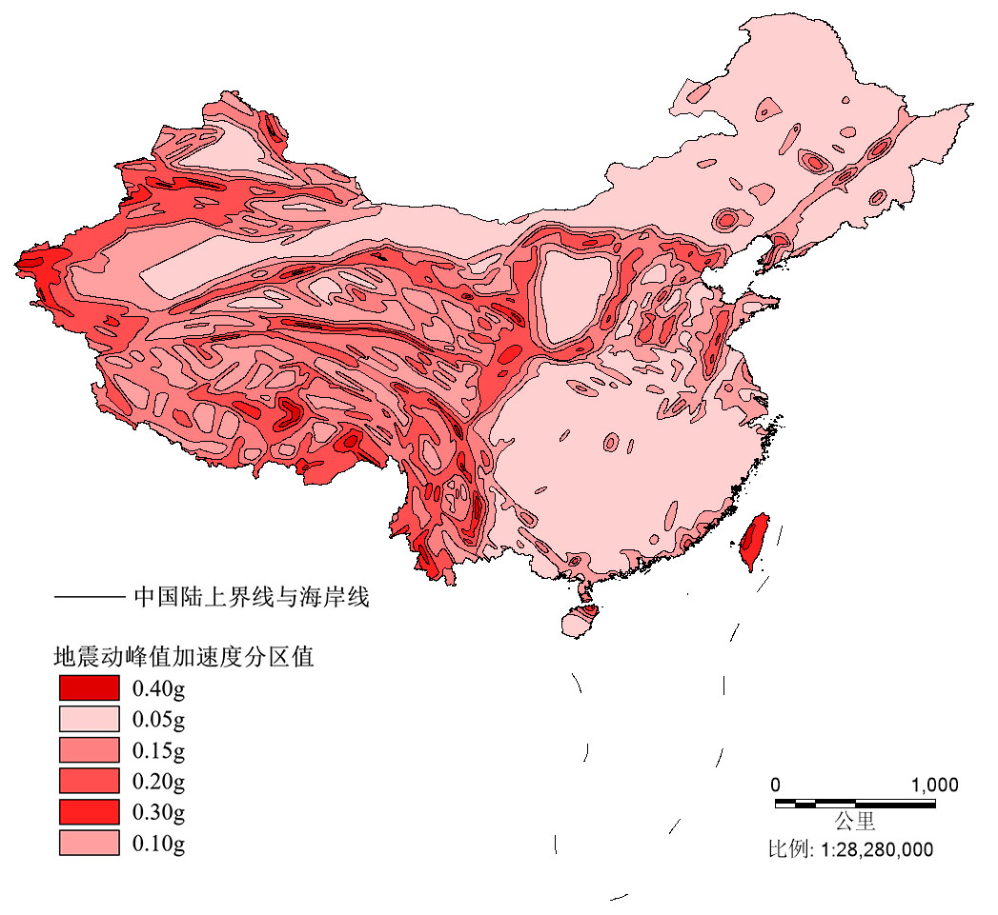
2.5 多目标决策——目标函数
成本投资最小：外来物资成本投资的大小主要由运输费用、基建投资以及中转费用三部分决定，由路径优化求解得到。
运输历时最短：指将物资由其产地运输到坝址的整个运输过程中所消耗的时间，是决策者优选运输方案的重要指标，由运输时间和转运时间组成。
运输风险最低：本研究考虑地震地质灾害和路况条件进行运输风险研究，其中路况条件需要通过实地调查得到。而地震地理信息数据可以通过中国地震局地球物理研究所授权的中国地震动参数区划图官网获得相应数据，采用MapInfo进行数据转换、地理配准等处理。
Notes:
本研究选取成本投资、运输历时、运输风险作为决策目标，其中运输历时指标是为了满足施工进度要求。运输风险主要考虑地震地质灾害，采用专家打分法估计

Slide 15
2.5 多目标决策
多目标决策体系的递阶结构：
决策模型求解：
水电工程外来物资运输方案决策模型
1）采用层次分析法进行评价指标赋权；
2）计算各决策指标的属性值，并进行指标正向化处理，并通过归一化处理建立标准决策矩阵；
3）采用TOPSIS法计算贴近度，并实现方案排序。
成本投资
运输风险
运输历时
运输费用
基建投资
中转费用
路况条件
地震灾害
运输时间
转运时间
初始判断矩阵
计算决策指标属性值
决策矩阵赋权
检验矩阵一致性
指标标准化处理
计算正负理想解
经济指标
风险指标
施工进度指标
计算初始权重
决策矩阵
计算贴近度,方案优选
基于上述决策体系，以成本投资、运输风险以及运输历时为决策目标，建立外来物资运输方案多目标决策模型。
层次分析法
建立决策矩阵
TOPSIS法
Notes:
通过分析，从经济、风险以及施工进度要求三个方面建立决策体系，以成本投资、运输风险以及运输历时为决策目标，建立多目标决策模型。然后采用层次分析法对决策指标进行赋权，对决策指标属性值进行标准化处理，最后采用TOPSIS法计算贴近度，进行方案优选。

Slide 16
3 水电工程外来物资运输方案决策支持系统研发
1 绪论
2 水电工程外来物资运输方案决策体系理论研究
3 水电工程外来物资运输方案决策支持系统研发
4 工程案例分析
5 结论与展望
Notes:
除了理论研究，本研究还注重解决实际工程问题。

Slide 17









3.1 决策系统研发
应用研究：自主研发了大型水利水电工程外来物资运输方案决策系统
数据交互
嵌入
必要性分析：
1）数据种类多，涉及专业面广，采集困难；
2）数据逻辑结构复杂，数据量大，人工整理计算常需要消耗数月时间；
3）方案参数计算效率低，决策周期长，经验性太强，客观性不足；
4）传统方式采用Word、CAD记录，运输方案表示直观性不足。
功能模块
1）数据自动采集；
2）基于SQL sever的数据储存与管理；
3）基于两步决策理论的业务处理模块；
4）基于WebGIS的方案可视化模块
界面设计
GUI交互界面
Web浏览器窗口
运输网络数据
输入
两步决策方法
输出
外来物资运输方案
业务处理
管理
WBC
数据储存
多线程
数据库
数据
数据自动抓取
数据输入接口
API
数据采集
主流GIS平台
人工采集
Notes:
为解决数据采集困难、决策周期长、方案展示直观性不足等实际工程问题，运用Python，Javascript等编程语言自主研发了大型水利水电工程外来物资运输方案决策系统。该系统的逻辑架构如图所示：最底层是数据采集模块、然后进行数据储存与管理，业务处理是根据数据库数据进行参数计算，方案规划等操作，最上层是人机交互界面，用户可以发布命令。

Slide 18
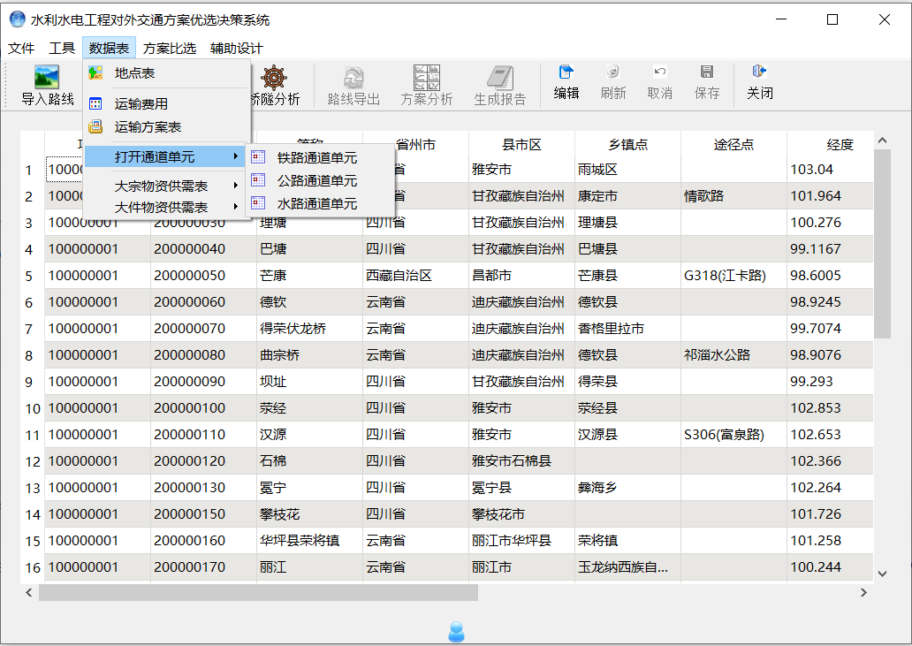
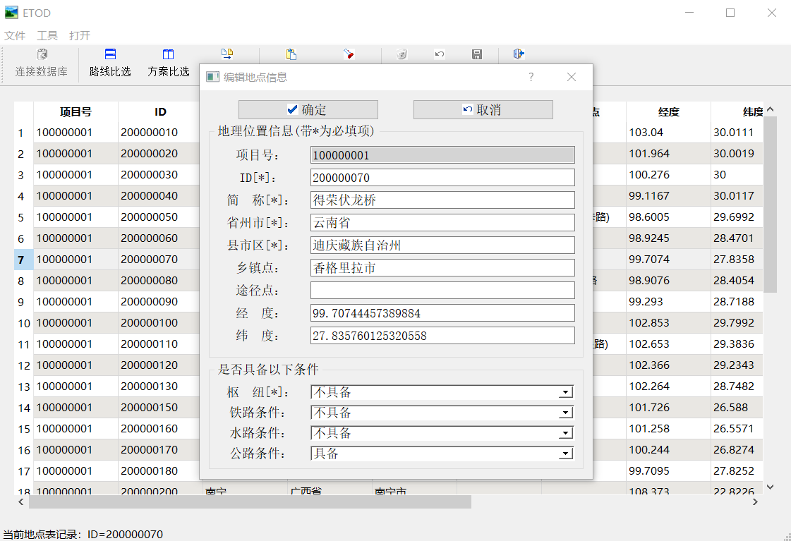
3.2 决策系统研发——数据采集
应用研究：数据批量采集模块研究
外来物资运输方案决策系统用户端
基于
Web API的数据批量采集
确定采集数据类型，包括距离、坐标等
解析JSON格式数据，提取有效数据
编辑请求参数URL
接受返回数据参数
发送URL
返回参数
公共GIS开放平台服务器
GIS平台API接口
对应的服务接口
人工采集数据输入接口
路线规划
正逆地理编码
批量算路
坐标转换
Notes:
针对数据采集困难问题。本研究基于GIS平台API技术实现了数据批量采集，通过向GIS平台发送对应参数请求，返回相应的数据，再通过JSON解析提取有效数据。对于公共GIS平台尚没有的数据，设置了人工采集数据输入接口。

Slide 19
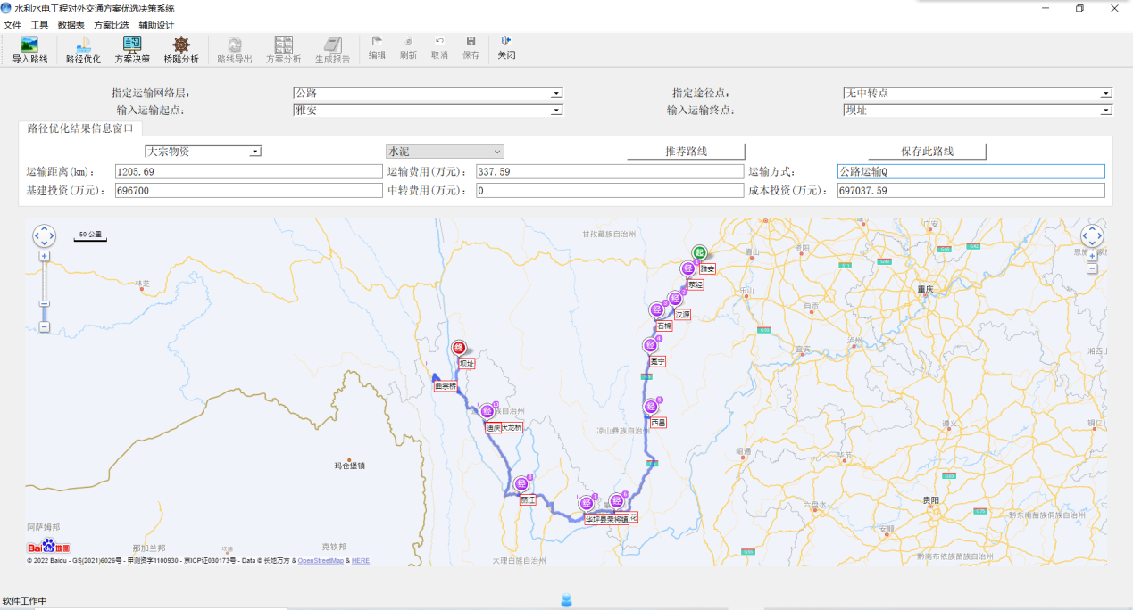
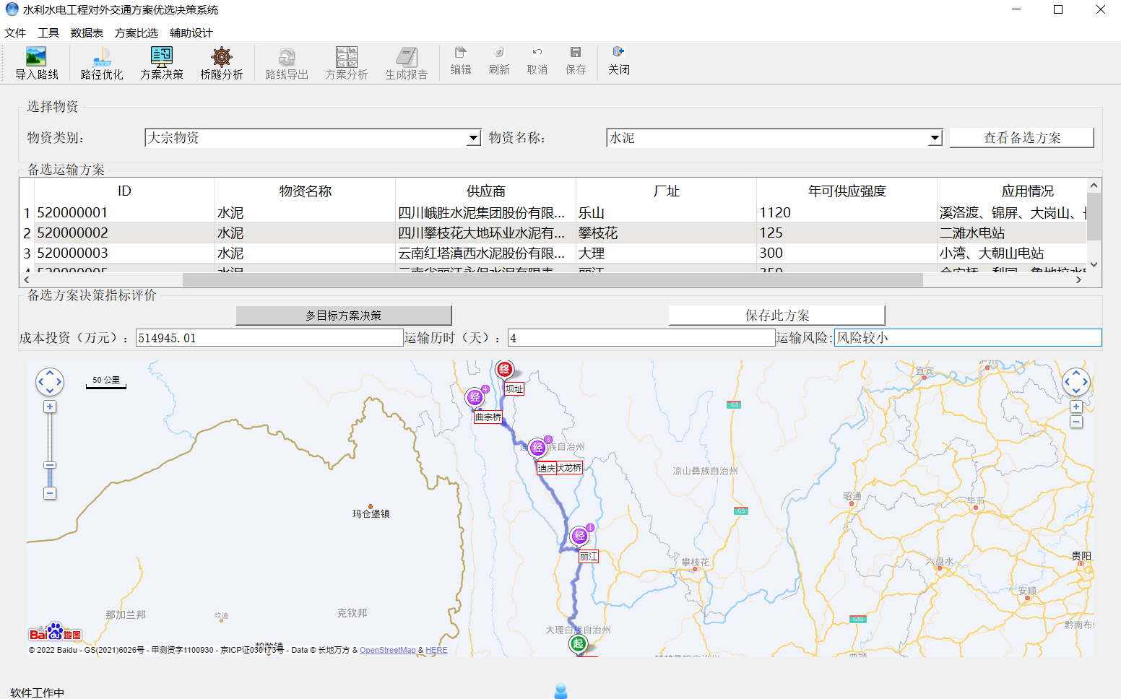
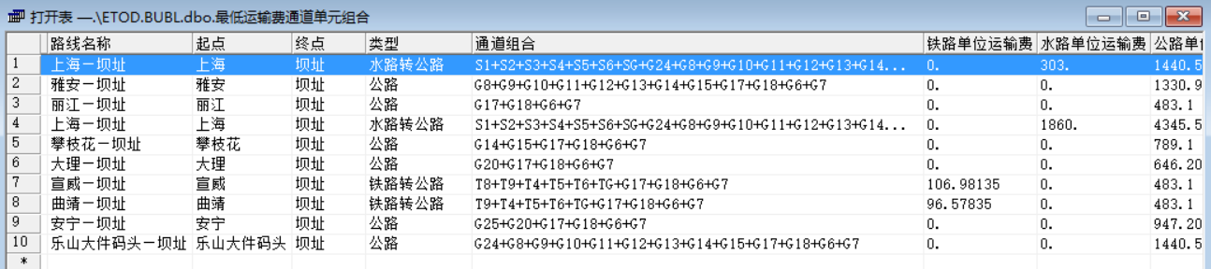
3.3 决策系统研发——数据储存与处理
应用研究：数据库储存与管理模块
应用研究：业务处理模块设计
决策系统GUI交互界面
基于路径优化模型的方案初步规划功能界面
ODBC技术数据库连接
Model/View：增删改查
多线程技术数据库控制
SQL Sever数据库
数据管理
WBS编码：项目编码（3位）+类编码（3位）+序号编码（3位）
基于多目标决策模型的方案优选功能界面
Notes:
为解决数据量大，结构复杂，难以储存与管理问题。本研究采用SQL Server数据库，结合WBS编码对数据进行储存管理，通过Model/View实现增删改查。而业务处理模块，主要是基于两部决策方法采用Python等编程语言实现运输方案规划及比选等功能，解决了参数计算效率等问题。

Slide 20
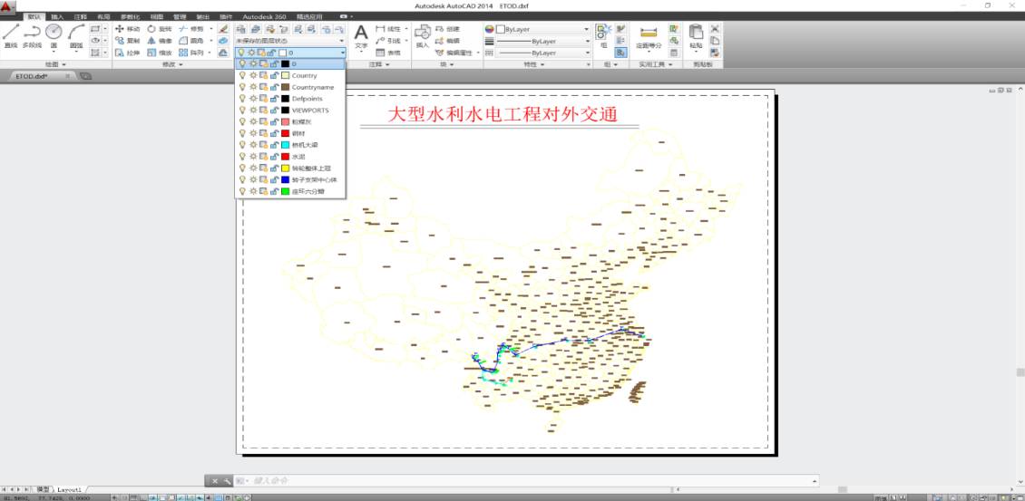
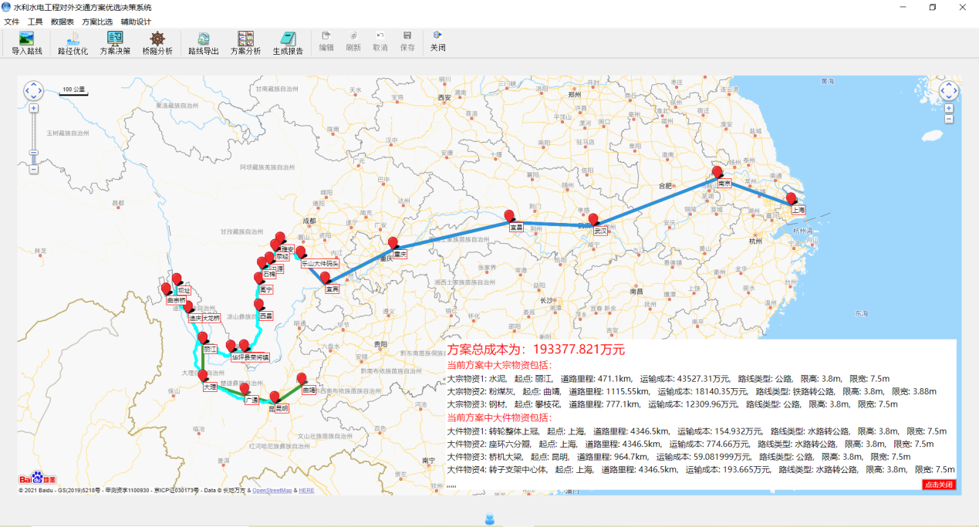
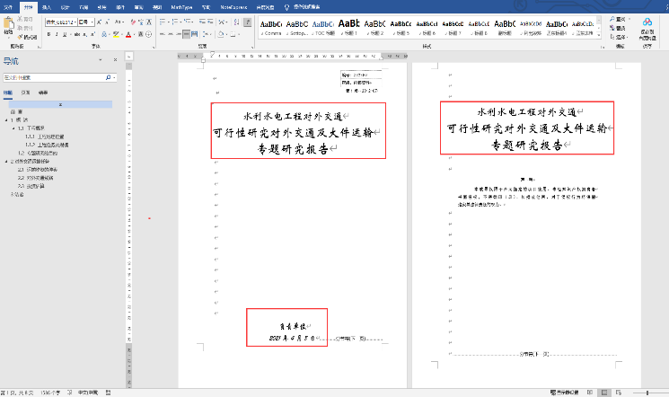
3.4 决策系统研发——方案展示
应用研究：方案属性信息展示设计
应用研究：辅助设计功能
GUI界面
百度地图Web服务器
嵌入
GIS请求
Web
浏览器
基于ArcGIS的CAD自动出图
方案信息
信息反馈
底图
信息反馈
HTML发布
WebChannel
数据交互
JavaScript编写HTML
方案信息
Word报告自动生成
Notes:
为解决方案展示不直观等问题，本研究基于WebGIS技术，将运输路线信息绘制到GIS平台上，并发布在浏览器上。除此之外还开了基于ArcGIS的自动出图功能和Word报告自动生成功能，为本领域的工作人员提供一定的技术支持。

Slide 21
4 工程案例分析
1 绪论
2 水电工程外来物资运输方案决策体系理论研究
3 水电工程外来物资运输方案决策支持系统研发
4 工程案例分析
5 结论与展望
Notes:
接下来结合工程案例，对本研究提出的决策方法和系统使用步骤进行说明。

Slide 22
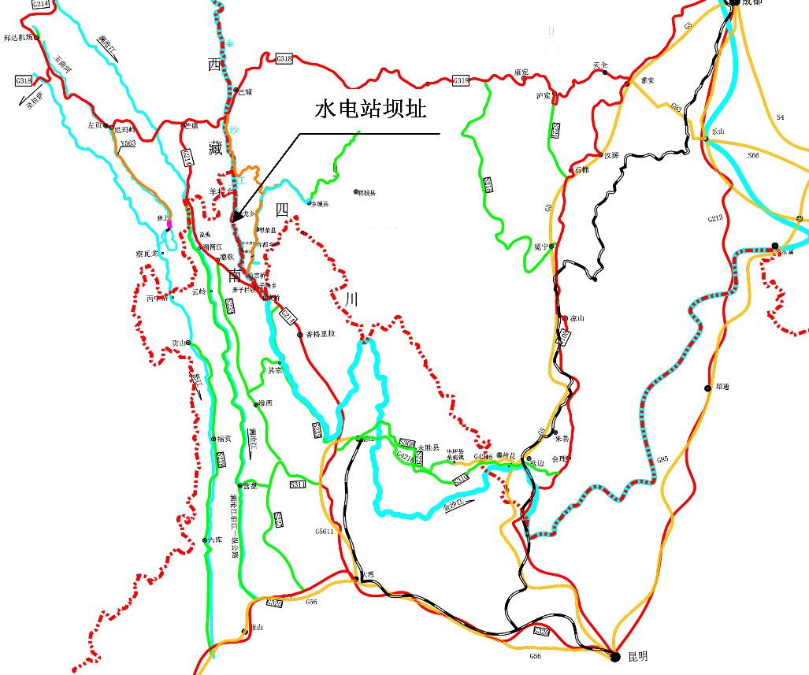
4.1 工程背景
以旭龙水电站所需的水泥为例，该工程位于云南省德钦县与四川省得荣县交界的高山峡谷地区，水泥总运输量为90.1万t。
能够提供水泥供应需求的生产厂家分别位于四川乐山、四川攀枝花以及云南大理。
运输网络规划：
（1）公路规划
预计工程施工开始的第2年，丽攀高速公路云南段中的华坪至丽江段建成；
预计工程施工开始的第3年，雅康高速公路（雅安经天全、泸定到康定）建成通车，路线全长约135千米。
预计工程施工开始的第3年，G318线川藏改扩建完成；
预计工程施工开始的第4年，香格里拉-丽江高速公路丽江段正式通车运营。
（2）铁路规划
预计工程施工开始的第3年，藏铁路中丽江至香格里拉的丽香铁路建成通车。
预计工程施工开始的第7年，川藏铁路中雅安-康定段建成。
工程位置及周边运输网络
Notes:
以旭龙水电站水泥物资运输为例，已知目前能够提供水泥供应需求的生产厂家分别位于四川乐山、四川攀枝花以及云南大理。并对工程周边运输网络和未来规划进行调查。

Slide 23
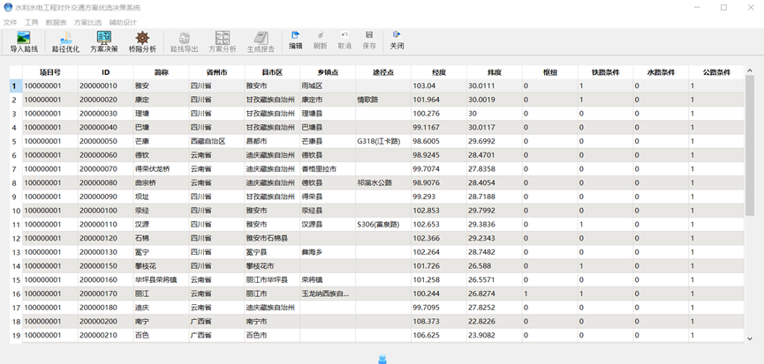
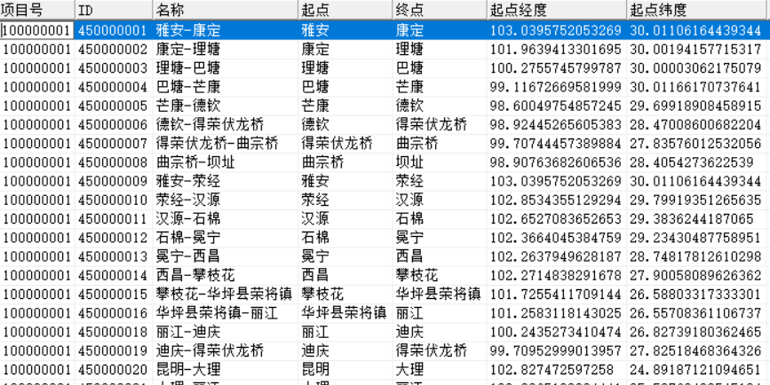
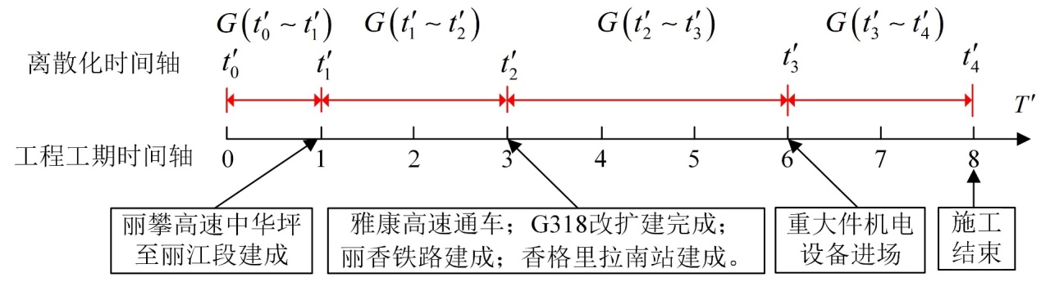
4.2 数据采集
数据采集：对城市地理位置、公路运输网络等信息，通过百度地图API接口进行数据采集。
将采集到的数据进行WBS编码，并储存到SQLServer数据库中。
按照运输网络规划对工程工期进行离散化处理，在离散化后工期区间内，运输网路是静态的。
运输网络数据采集
离散化时间轴
运输网络数据储存
Notes:
首先，采用本研究开发的决策系统进行运输网络数据采集，并储存到数据库中，然后按照交通规划对工期进行离散化处理。以第一个时间区间为例进行路径优化。

Slide 24
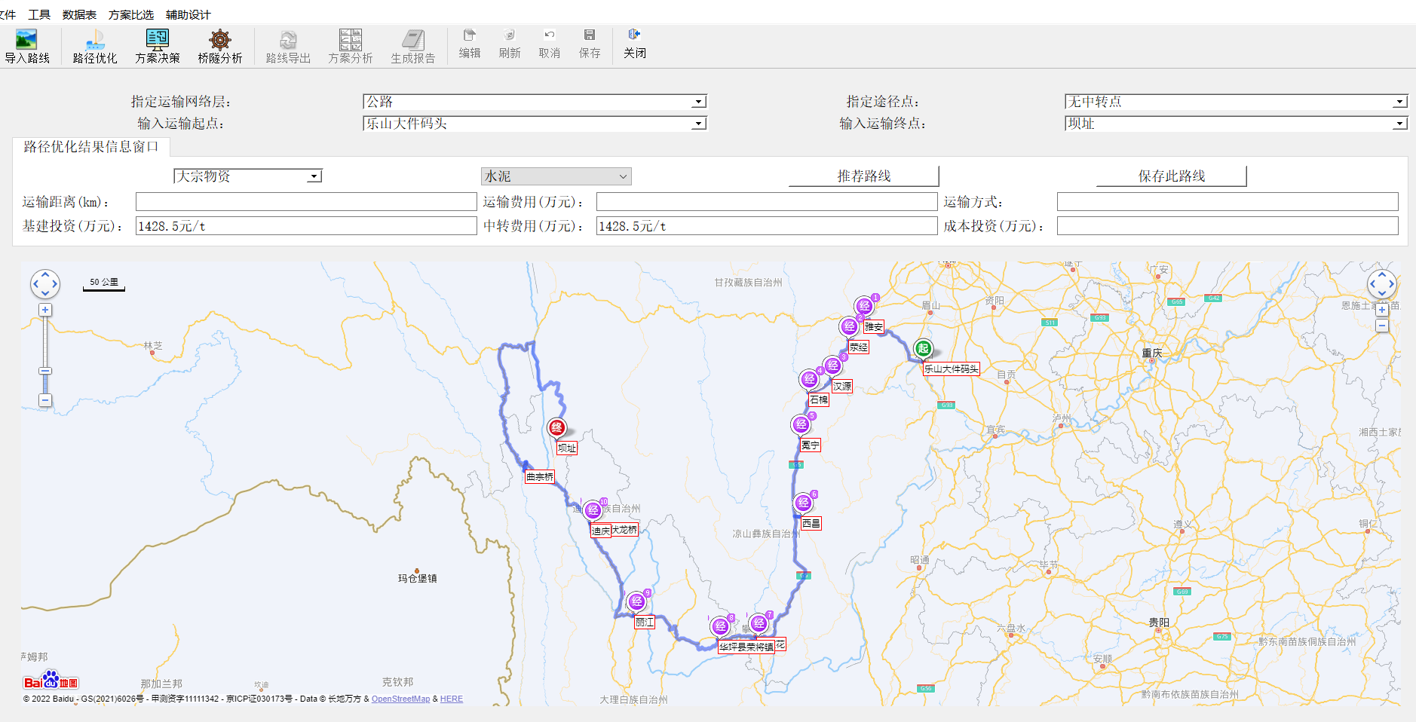
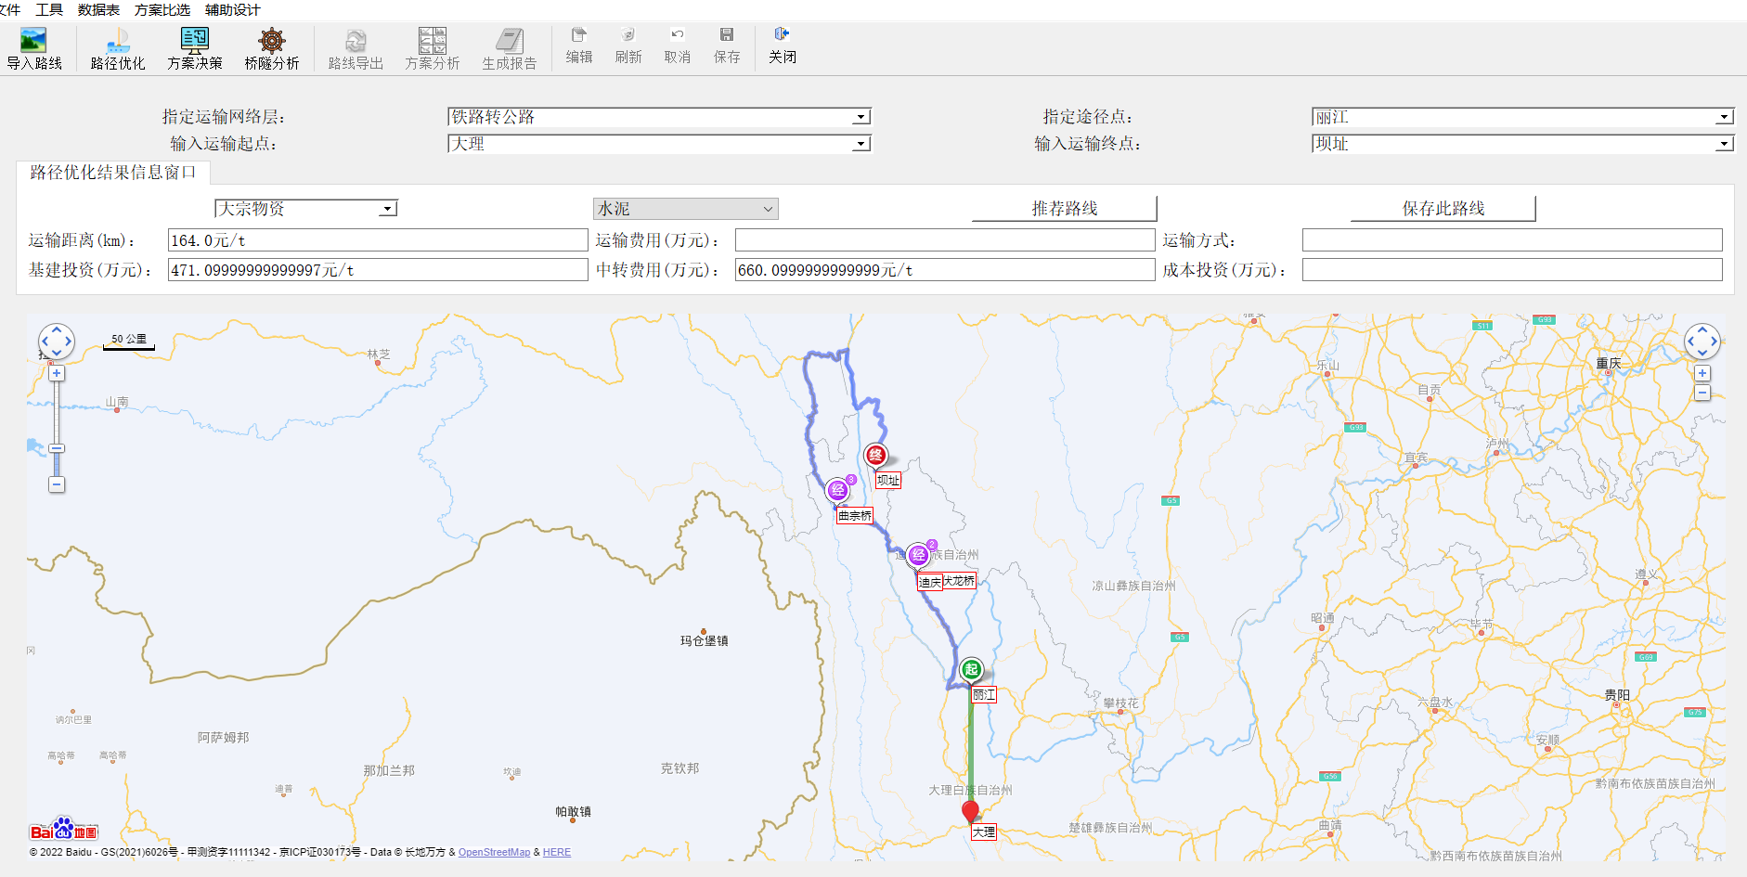
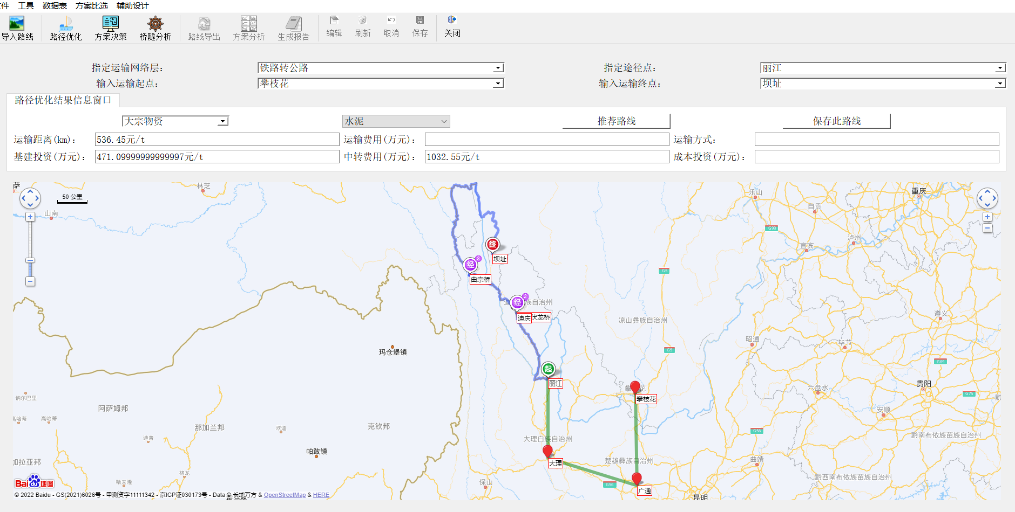
4.3 路径优化
方案1：乐山，公路运输
方案3：大理，铁路转公路运输
方案2：攀枝花，铁路转公路运输
运输方案费用信息：
方案 | 中转站 | 运输距离(km) | 基建投资(万元) | 运输费用(万元) | 成本投资(万元)
方案1 | 无 | 1205.69 | 6700 | 337.59 | 7037.59
方案2 | 丽江 | 897.36 | 4800 | 130.79 | 4930.79
方案3 | 丽江 | 486.87 | 4800 | 98.11 | 4898.11
Notes:
路径优化结果共有三个备选方案，如图所示：方案1，由乐山公路运输到坝址。方案2由攀枝花公铁联运到坝址；方案3由大理公铁联运到坝址。根据运输方案费用信息来看，方案2和方案3很接近，且明显由于方案1。然后针对备选方案采用多目标决策进行方案优选。

Slide 25
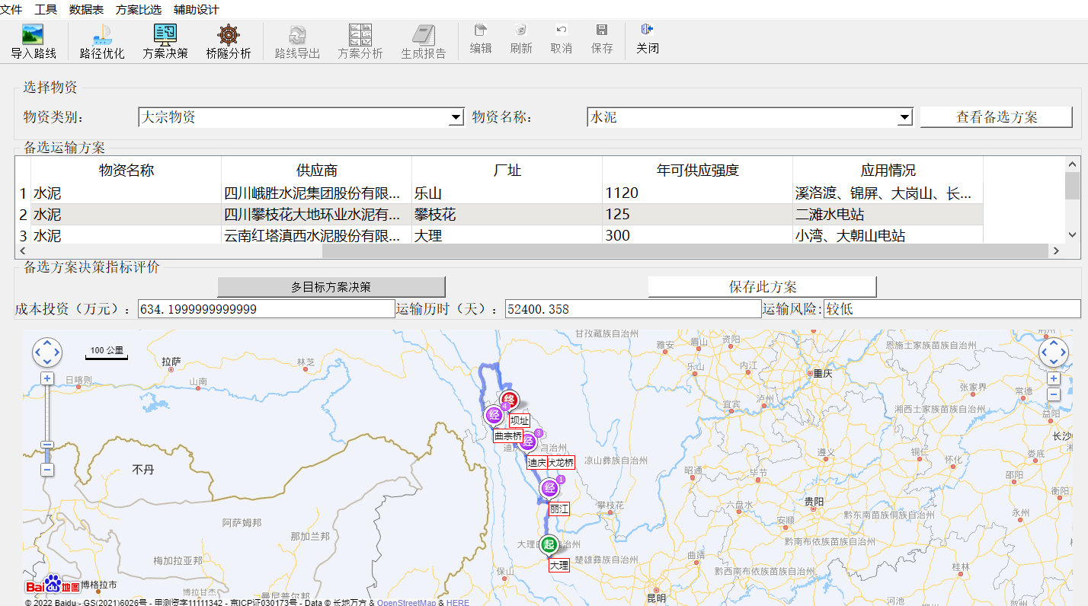
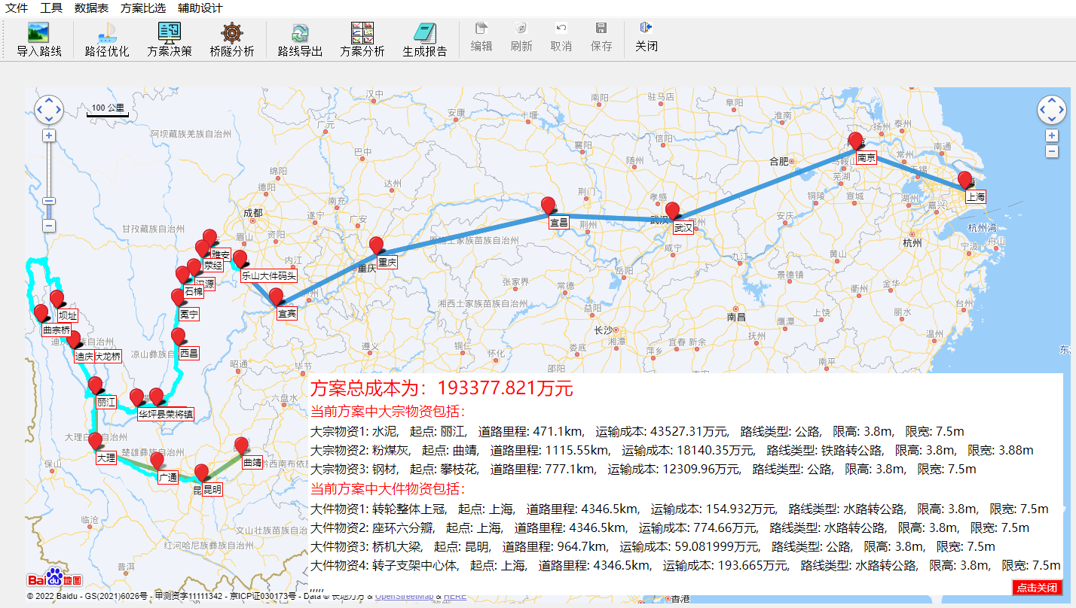
4.4 方案决策
运输方案决策目标属性表：
方案 | 起点 | 成本投资(万元) | 运输历时(天) | 运输风险 | 成本投资 | 运输历时 | 运输风险 | 贴近度
方案1 | 乐山 | 7037.59 | 7 | 7 | 0.3214 | 0.3293 | 0.2600 | 0.1975
方案2 | 攀枝花 | 4930.79 | 9 | 4 | 0.4350 | 0.2561 | 0.4551 | 0.4688
方案3 | 大理 | 4898.11 | 8 | 3 | 0.4351 | 0.3281 | 0.6068 | 0.6385
决策指标标准化处理结果
方案决策结果（即方案3）
外来物资运输整体方案
Notes:
然后采用多目标决策方法进行方案优选，其中运输风险采用专家打分法进行估计。采用TOPSIS计算各方案贴近度，贴近度越大方案越优，可得方案3最优，如下图所示，为采用本系统进行方案决策的结果。最后通过更换不同种类物资，并将所有物资的运输方案进行汇总，即可得到整体方案。

Slide 26
4.5 案例分析
结合工程案例结果，与现有工程方法对比，本系统具有以下优势：
1）数据采集简单快捷
采用数据抓取技术从GIS平台自动采集运输网络数据，将复杂的数据采集工作转化为界面命令操作，加快数据采集效率。同时借助数据库储存与管理逻辑复杂的各类数据，解决数据采集困难、储存与管理困难等问题。
2）参数计算效率高
将繁琐复杂的参数计算交给计算机处理，提高参数计算精度，可以大幅度提高计算效率，使得人工计算整理数据需要花费数月时间，缩短为数天时间。
3）方案决策可靠性强
由案例知：本系统优选出的运输方案符合实际工程情况，采用铁路转公路运输成本较小，风险较低，但由于需要转运导致运输历时较长。这也验证本研究提出的两步决策方法的可靠性和适用性。
4）方案展示直观性强
基于WebGIS技术，将运输方案信息绘制到GIS平台上，提高了方案展示的直观性，克服了传统方法采用Word、CAD等工具直观性不足等问题。
Notes:
1）首先结合数据抓取技术实现运输网络数据的快速高效采集。
2）将复杂参数计算交给计算机处理，大幅度提高参数计算效率，使得决策周期从数月缩短为几天。
3）基于两部决策方法开发业务处理模块，提高方案决策的科学性。案例结果符合实际工程，表明本方法的可靠性和适用性。
4）最后基于WebGIS技术提高了方案展示的直观性。

Slide 27
5 结论与展望
1 绪论
2 水电工程外来物资运输方案决策体系理论研究
3 水电工程外来物资运输方案决策支持系统研发
4 工程案例分析
5 结论与展望

Slide 28
5.1 结论
研究总结：针对水电工程外来物资运输问题，提出一种系统可靠的决策框架，并基于该框架开发了决策支持系统，期望为本领域的工作人员提供一定的技术支持。本文主要创新点及研究成果如下：
理论研究方面
应用研究方面
1. 立足于系统工程，从路径优化和方案决策两个角度出发。基于图论和决策理论创新地提出了一种两步决策方法，可以有效地解决外来物资运输方案决策问题。
2. 创新地将多式联运网络转化为分层节点-路径网络异构连通图，将外来物资运输路径规划问题转化为数学上的最短路问题，并建立了考虑时变性和约束条件的多式联运路径优化模型及求解算法。
3. 从经济、风险以及工程进度控制等方面建立多准则决策模型，并采用TOPSIS法进行方案优选。
运输网络信息采集
数据整理参数计算
水电工程外来物资运输方案决策系统
方案信息可视化展示
运输规划方案决策
实现了全过程的信息化、智能化管理

Slide 29
5.2 展望
1
丰富决策指标
对重大件设备的运输考虑了运输网络中交通设施对尺寸、重量的限制条件，而实际工程中往往还需要考虑公路转弯半径、路面坡度以及运输工具的装卸和运载技术等条件。因此，在外来物资决策指标选取和决策模型建立方面还需要进一步分析研究。
2
路径优化方法改进
本文基于Dijkstra算法设计的一种离散化时间轴的分层分段求解算法，虽然可以求得较优解，但在求解的稳定性、智能性以及工程适用性等方面还有较大的提升空间，因此在算法上还需加以改进。
Notes:
目前本研究还存在一些不足，需要进一步分析研究。首先要丰富决策指标，本研究考虑了重大件的尺寸和重量的限制条件，而实际工程中往往还需要考虑公路转弯半径、路面坡度等条件，因此需要丰富决策指标。

Slide 30
附：评阅意见修改说明
审稿意见1：需要明确概念，如何从“全局角度”出发？全局角度指什么？
修改说明：已在绪论部分（正文第一页）进行说明。水电工程外来物资运输是一种复杂的系统工程问题，需要综合考虑水电工程所处环境因素及施工期主要外来物资种类、运输量、运输强度、重大件的运输要求、交通条件以及交通规划等多个方面，涉及到从方案参数计算及初步规划、到方案优选整体过程的优化，为此需要从全局角度出发，进行综合决策。即全局角度是指：从系统观点出发，立足于决策过程的整体性，在综合分析多专业、多因素的基础上优选方案，达到经济、运输风险以及工程施工进度要求等多方面的协调均衡，实现运输方案的整体最优。
审稿意见2：公铁水多式联运网络转化为分层节点-路径网络异构连通图，使外来物资运输路径规划问题转化为数学上的最短路径选取中，在公、铁、水是否具有优先权？
修改说明：已在文章中2.2.2节进行说明。本研究通过构建分层节点-路径网络异构连通图表征转运站+通道的多式联运网络，将工程物资运输问题转化为：在一个赋权图中求给定顶点间的权最小的路径问题。其中以成本投资（包括运输费用、改扩建投资等）为路径优化目标，即连通图的边权值。在路径选择时，通过对比不同路段、不同运输方式的成本投资大小进行路径选择，最终优化得到成本投资最低的运输方案。并且这符合实际工程中决策者往往重点考虑经济因素的决策偏好，以减少项目投资。因此，本文在路径选择时不考虑优先权问题。
Notes:
本论文已经通过盲审，结果为一个优秀，一个良好。
意见1：全局角度指什么？
修改说明：全局角度包括两个方面：1从数据采集到、方案规划比选到展示整个过程。2综合考虑运输网络以及经济、风险、施工进度等主要因素。
意见2：路径规划时，公铁水是否具有优先权？
回答：以成本投资为优化目标进行路径选择，在路径选择时，通过对比不同路段、不同运输方式的成本投资大小进行路径选择，因此，可以不考虑优选权问题。

Slide 31
附：评阅意见修改说明
审稿意见3：对于多目标决策方案中，文中涉及了经济、安全、进度作为评价体系，这三者的优先程度如何？另外在方案建立时候，约束条件如何设定？
修改说明：本研究采用赋权法反映经济、风险以及施工进度对方案决策的重要程度。对于约束条件设定已在文章中2.2节和3.3.3节进行说明，主要考虑了路径选择、运输方式选择、经济、风险以及运输历时等方面的约束条件。
审稿意见4：在网络异构连通中，建议考虑不同外来物资运输过程中，运输工具选择方面考虑承载能力的约束，比如水运、公路以及铁路运输所对应的承载能力和优势。
修改说明：本文已在文章2.1.2.3节对比分析了水运、公路以及铁路运输方式的主要限制条件，并对比分析了不同运输方式的优势。实际工程中，重大件运输一般需要考虑承载力约束。本文在文章2.2.3节分析了重大件运输的尺寸和承载力（限重）约束条件，并参考车辆路径优化问题中以时间窗的方式分析研究时间约束条件，提出广义时间窗的概念，表征对尺寸和承载力的约束条件，并建立考虑尺寸和承载力约束的优化模型。
审稿意见5：摘要第一段篇幅太长，只介绍本论文的研究背景和实际意义就好。
修改说明：已对文章摘要部分进行修改。
审稿意见6：第一章绪论分的太细，可以从大的视角将研究的国内外进展进行归纳，总结。
修改说明：已对文章绪论部分进行修改，并对国内外研究现状进行归纳总结。
Notes:
意见3：以经济、安全、进度作为评价体系，这三者的优先程度如何？约束条件如何设定？
回答：采用赋权法反映经济、风险以及施工进度对方案决策的重要程度；主要考虑了路径选择、运输方式选择、经济、风险以及运输历时等方面的约束条件。已在论文对应部分修改。
意见4：建议考虑不同外来物资运输过程中，运输工具选择方面考虑承载能力的约束。
回答：本文以广义时间窗的方式考虑了尺寸和承载力的约束，在文章中的提法是限重，已在文章中进行说明。
其他写作意见已在文章中进行修改。

Slide 32
硕士期间取得的研究成果
论文：[1] 王浩, 喻文振, 刘全, 李飞羽, 高乔裕, 游川. 水电工程大宗物资对外交通方案优选方法[J]. 水力发电学报, 2022, 41(1): 25-34.
论文：[2] Wang H, Liu Q, Zhang H, Jin Y, Yu W. A Two-Stage Decision-Making Method Based on WebGIS for Bulk Material Transportation of Hydropower Construction. Energies. 2022; 15(5):1726. https://doi.org/10.3390/en15051726
软著：王浩, 刘全, 等. 水利水电工程对外交通辅助设计软件（登记号：2021SRO877046）.
软著：刘全, 王浩, 等. 城市爆源监控和突发爆炸影响可视化系统（登记号：2020SR1897046）.
软著：刘全, 王浩, 等.白鹤滩水电站可研阶段施工总布置料物调运仿真系统（登记号：2021SRO971925）.

Slide 33
.
感谢各位答辩委员的垂听
敬请批评指正！
Notes:
33

